Slide 1
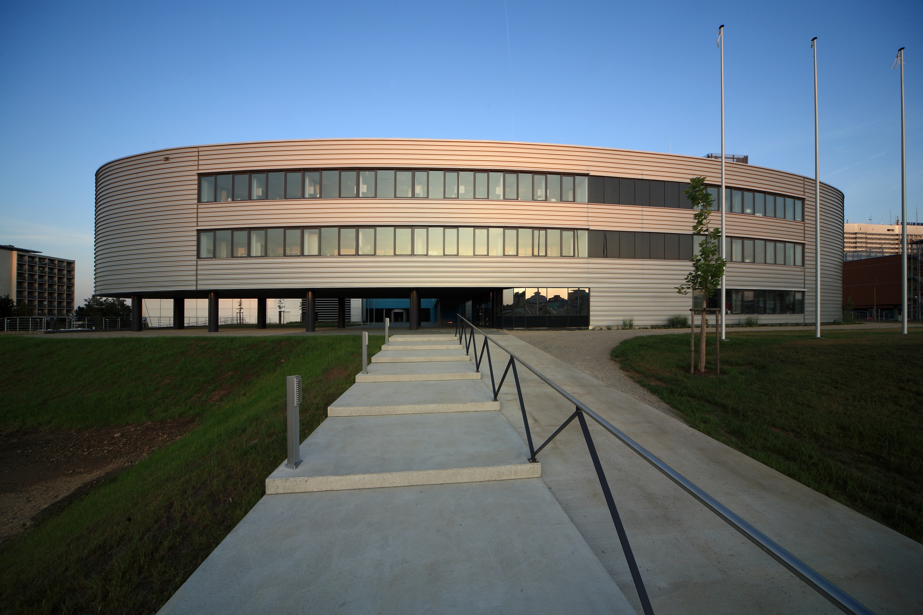
Den otevřených dveří
Fakulty sportovních studií MU
23. ledna 2020

Slide 2
Program A11/114:
Představení MU, FSpS Mgr. Tomáš Vespalec, Ph.D., proděkan pro vnější vztahy
Přijímací řízení Mgr. Zora Poppová, studijní referentka
Studium v zahraničí Mgr. Tomáš Vespalec, Ph.D., proděkan pro vnější vztahy
Studentský spolek FUKS Bc. Veronika Faranová
Program budova A34:
Prezentace jednotlivých studijních programů/specializací
Prohlídka výukových prostor, tělocvičen a laboratoří
Ukázka praktických přijímacích zkoušek

Slide 3
Představení MU, FSpS
Mgr. Tomáš Vespalec, Ph.D., proděkan pro vnější vztahy

Slide 4
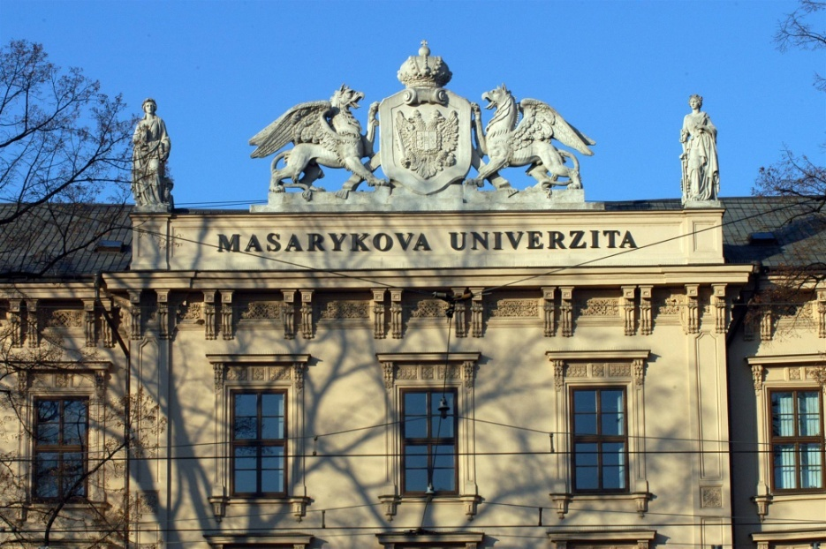
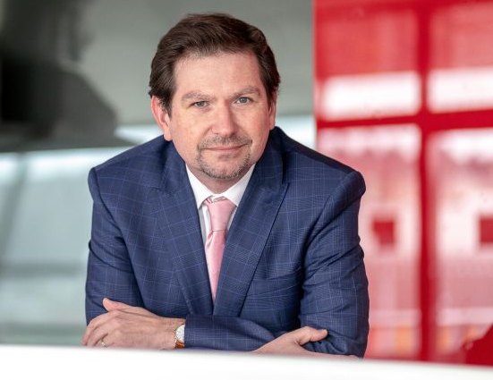
Masarykova univerzita
Významná data:
1919 založil T. G. Masaryk
2019 rektor. prof. MUDr. Martin Bareš, Ph.D.
Proč studovat Masarykovu univerzitu?
10 důvodů proč studovat MU najdete na webu univerzity
https://www.muni.cz/uchazeci/

Slide 5
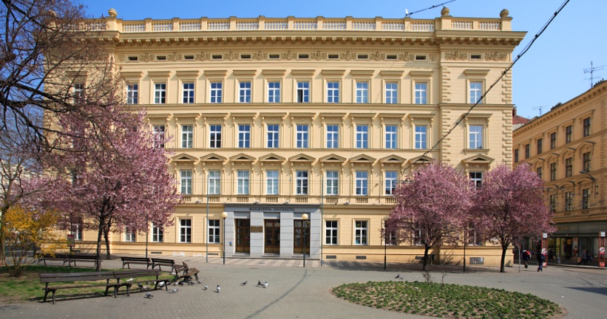
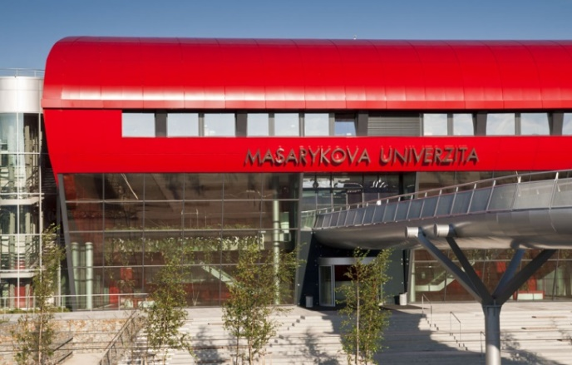
Masarykova univerzita
2. největší univerzita v ČR
9 fakult, více jak 31 700 studentů,
22 997 uchazečů o studium v roce 2018
7 165 absolventů v roce 2018
Kreditový systém ECTS
Hodnoty MU: Svoboda, Úcta k pravidlům, Zodpovědnost

Slide 6
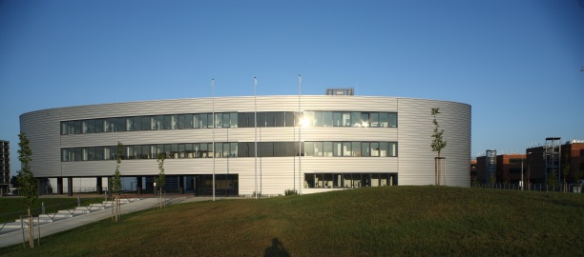
Fakulta sportovních studií MU
založena v roce 2002
vzdělává více než 1300 studentů
nejmladší a dynamicky se rozvíjející fakulta
propaguje zdravý a moderní životní styl
aplikuje a rozvíjí poznatky tělovýchovného lékařství pro potřeby sportu
připravuje kvalifikované odborníky

Slide 7
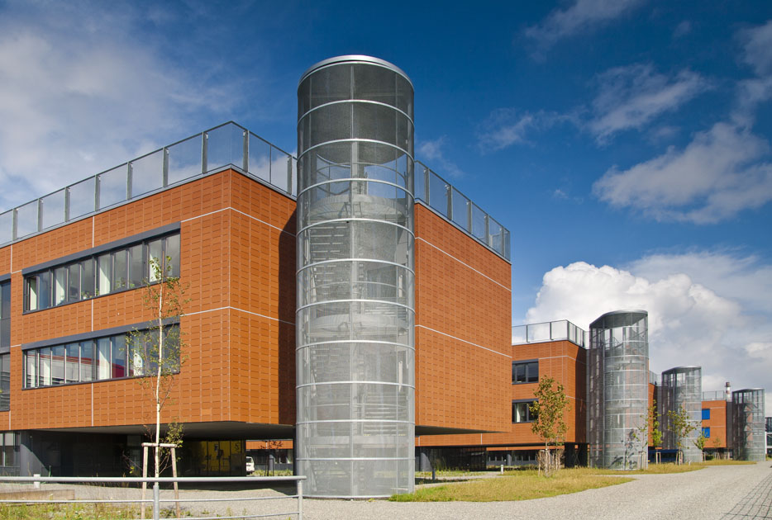
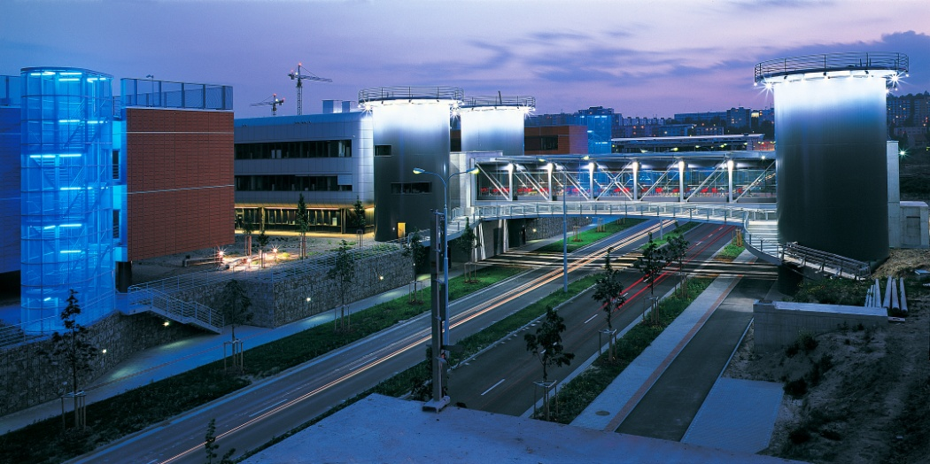
Univerzitní kampus Bohunice
Rozsáhlý výukový a výzkumný areál
90 000 m² užitných ploch na 42 hektarech
Kapacita 5 000 studentů a 1 000 vysokoškolských pedagogů, odborných a vědeckých pracovníků
Poskytuje zázemí LF, části PřF a FSpS

Slide 8
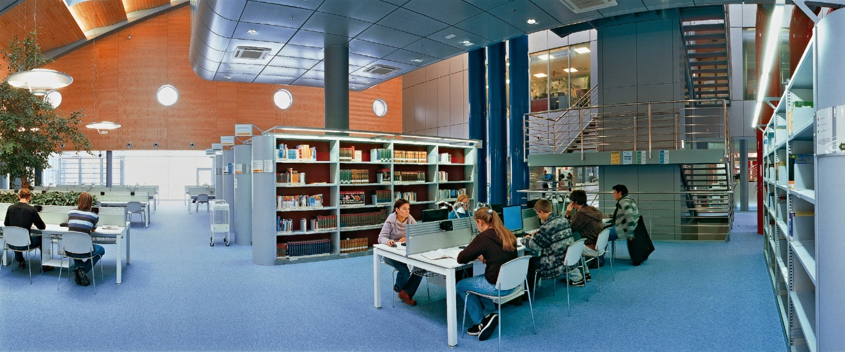
Knihovna univerzitního kampusu
rozloha 3000 m2
215 000 svazků
560 studijních míst, z toho 121 vybaveno PC

Slide 9
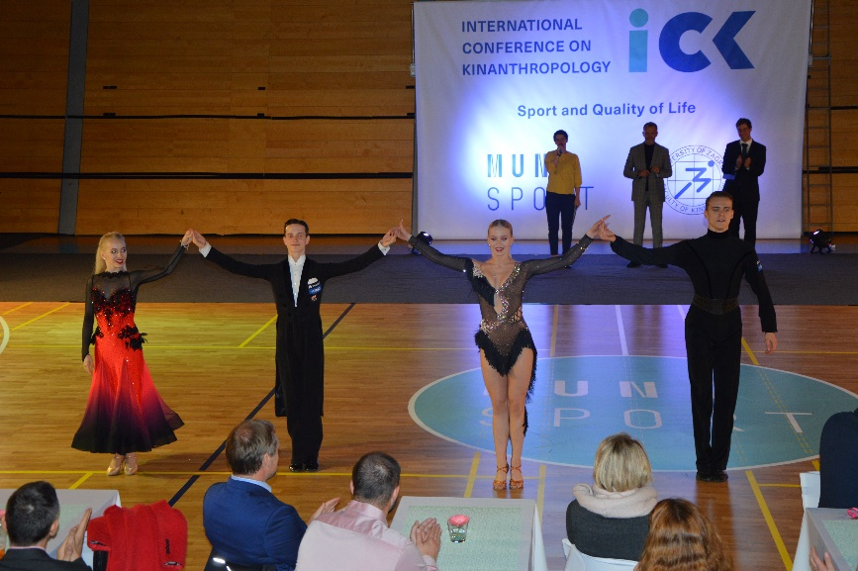
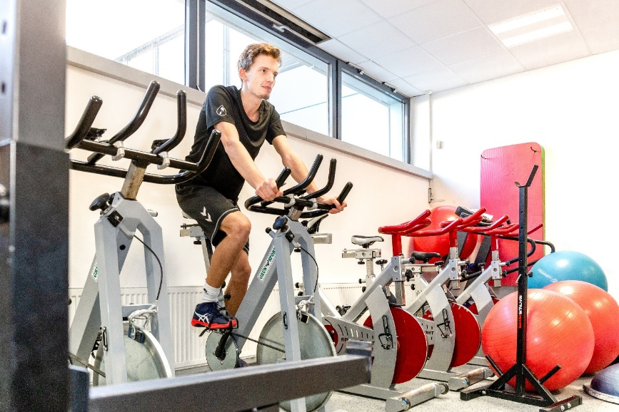
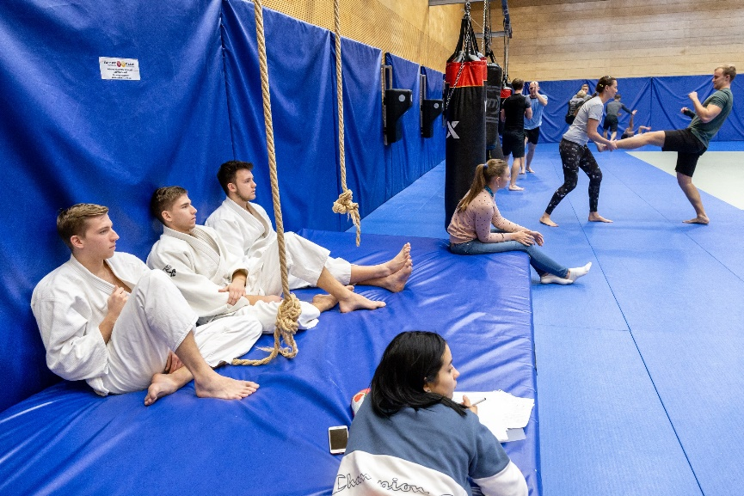
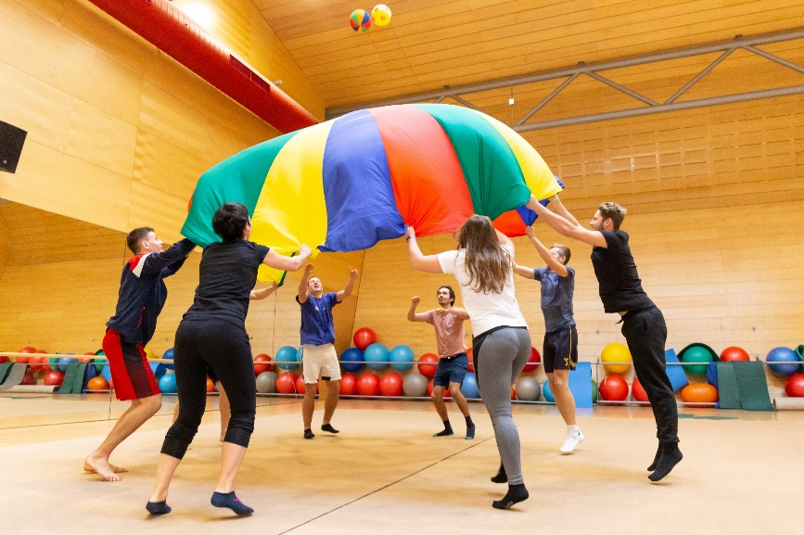
Tělocvičny

Slide 10
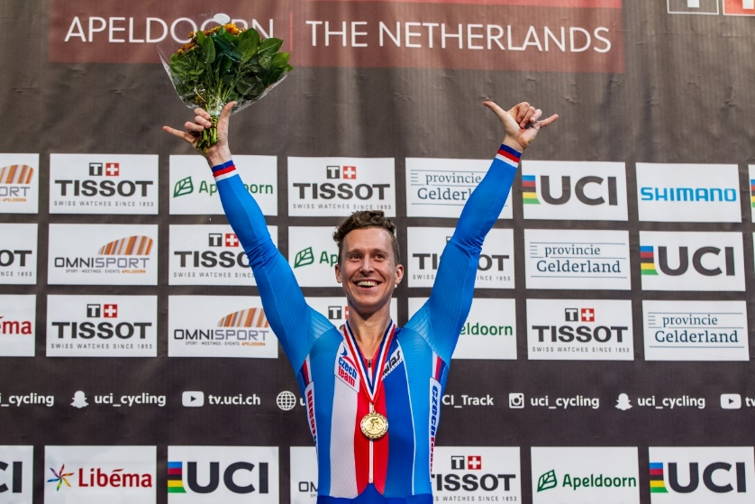
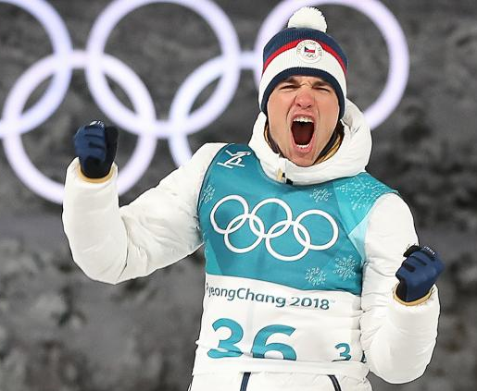
Reprezentanti
Absolventi
Mgr. Jaroslav Soukup - biatlon
Mgr. Martin Verner - plavání
Mgr. Tomáš Bábek – dráhová cyklistika
Mgr. Jessica Jislová – biatlon – nominace na ZOH 2018
Mgr. Eva Puskarčíková – biatlon – nominace na ZOH 2018
Mgr. Jakub Tomeček - sportovní střelba nominace na Tokio 2020
Studenti
Bc. Michal Krčmář – biatlon, 2. místo na ZOH 2018
Adam Václavík – biatlon, 2. místo Zimní univerziáda Krasnojarsk 2019
Monika Chochlíková – thajský box - 3. místo na MS, kickbox – 1. m. univerziáda ME (K1) 2019
Bc. Jan Kubičík – snowboarding – nominace na ZOH 2018
Ondřej Teplý – jachting, 8. místo světový pohár (26 lodí), Miami 2019
Lucie Brázdová – sportovní střelba, 1. místo Světová univerziáda Neapol, 2019
Bc. Martin Tuček – 400 m překážek, nominace a účast na ME 2019 v Berlíně

Slide 11

Akce pořádané na FSpS 2019
Ples Sportovců
CAMPUS DAY
Pohybové skladby
Grilování děkanů
Běh o pohár děkana
Noc vědců
Meziročníkový sportovní turnaj
Odborné přednášky
International Summer Schools
Akce podpořené dobrovolníky z FSpS:
Světový pohár v biatlonu
Světový pohár v cyklistice
Akademická mistrovství
Akce organizované studentským spolkem FUKS
Turnaj ve volejbalu, florbalu
Duch Vánoc

Slide 12
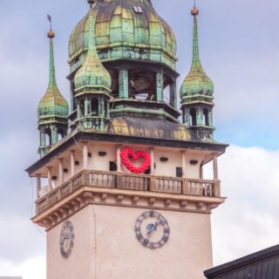
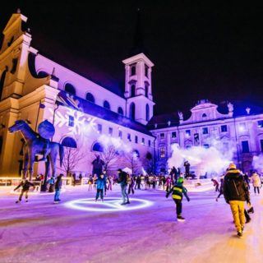
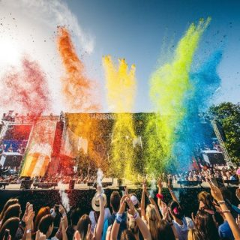
BRNO
Studentské město
6. místo v Top 10 Student Cities According to Students in 2019 - https://www.topuniversities.com/university-rankings-articles/qs-best-student-cities/top-10-student-cities-according-students-2019
Projděte si našeho studentského průvodce vesmírem MUNIVERSE na www.followmasaryk.cz

Slide 13
Přijímací řízení
Mgr. Zora Poppová, studijní referentka

Slide 14
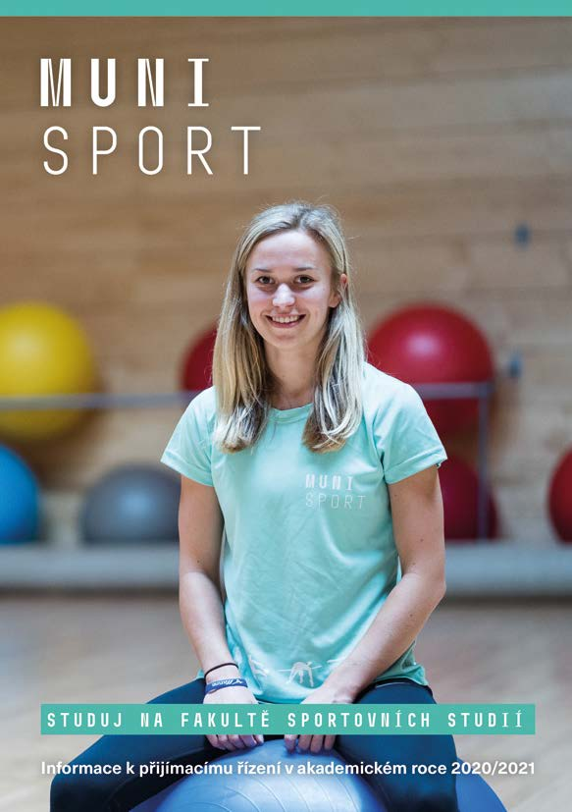

Bakalářské studium
podávání přihlášek do 29. 2. 2020
elektronicky: http://is.muni.cz/prihlaska
poplatek za přihlášku 650,- Kč
posudek tělovýchovného lékaře odevzdat do 31. 3. 2020
na 1 přihlášku je možno zvolit až 3 prioritní studijní plány

Slide 15
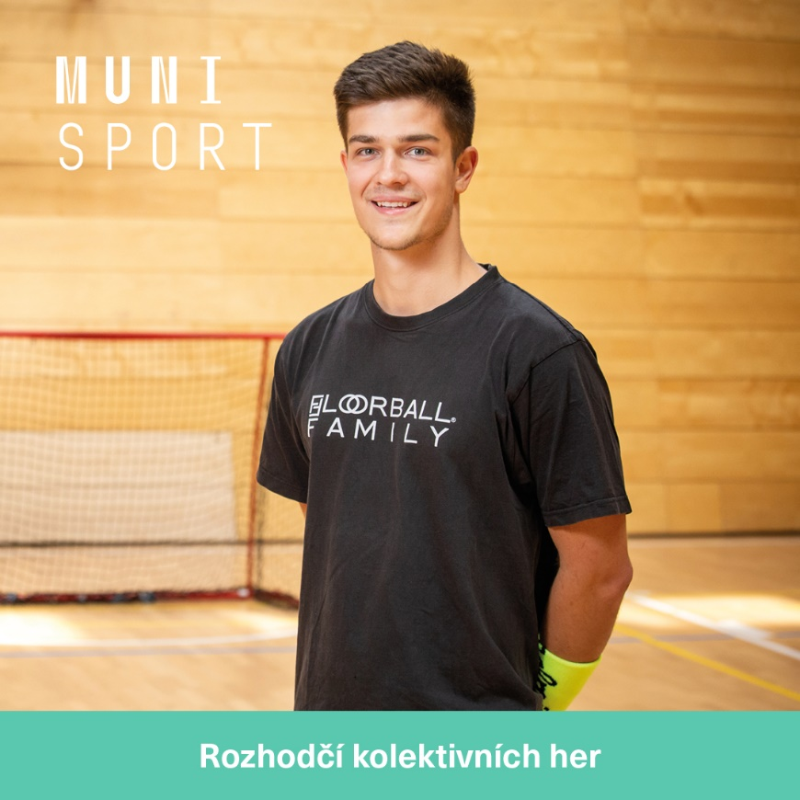
Studijní programy
Specializace ve zdravotnictví – obor Fyzioterapie
Osobní a kondiční trenér
Tělesná výchova a sport :
  specializace Management sportu (MAN) ve spolupráci s ESF MU
  specializace Regenerace a výživa ve sportu (RVS)
  specializace Rozhodčí kolektivních her (RKH) - zaměření Basketbal, Fotbal, Florbal, Lední hokej
  specializace Speciální edukace bezpečnostních složek (SEBS)
  specializace Trenérství (TRE) - zaměření Aikido, Alpské lyžování, Atletika, Badminton, Basketbal, Běžecké lyžování, Biatlon, Box, Cyklistika, Džúdó, Fotbal, Krasobruslení, Lední hokej, Moderní gymnastika, Plavání, Sportovní gymnastika, Volejbal, Zápas
  Zájemci o zaměření Fitness podávají přihlášky do studijního programu Osobní a kondiční trenér.

Slide 16
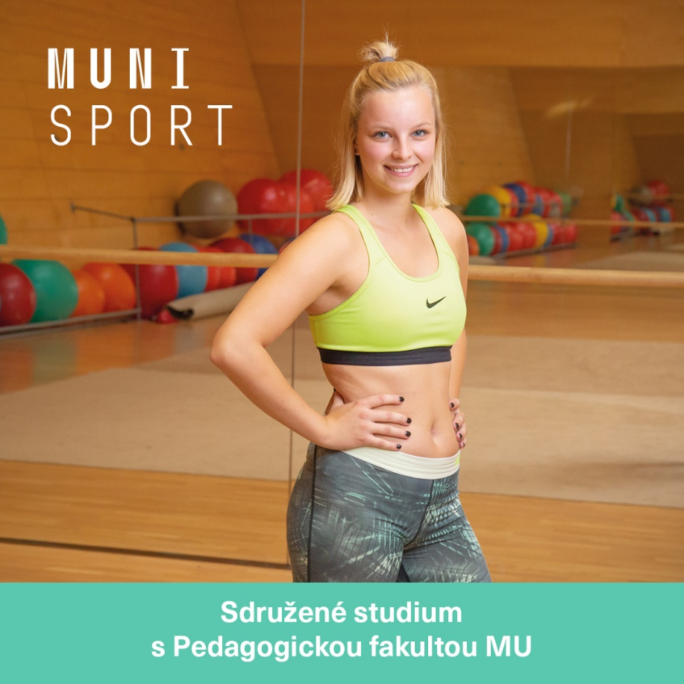
Studijní programy - sdružené studium
Aprobace s Pedagogickou fakultou:
  Anglický jazyk se zaměřením na vzdělávání
  Český jazyk a literatura se zaměřením na vzdělávání
  Francouzský jazyk se zaměřením na vzdělávání
  Fyzika se zaměřením na vzdělávání
  Matematika se zaměřením na vzdělávání
  Občanská výchova a základy společenských věd se zaměřením na vzdělávání
  Přírodopis se zaměřením na vzdělávání
  Technická a informační výchova se zaměřením na vzdělávání
  Zeměpis se zaměřením na vzdělávání

Slide 17

Forma studia
  Prezenční
  denní studium
  výuka pondělí – čtvrtek (ojediněle pátek)
  Kombinovaná
  kombinace prezenční a distanční formy
  výuka každý pátek (ojediněle víkend – zejména MS)

Slide 18
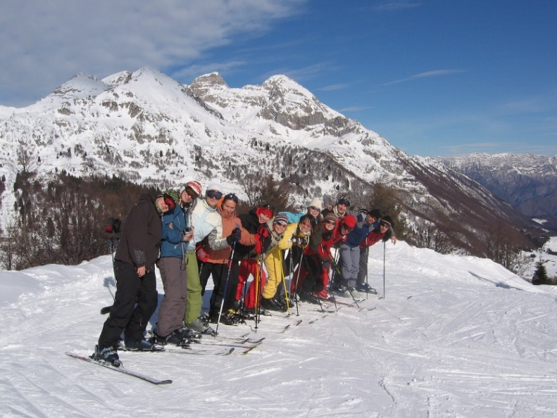
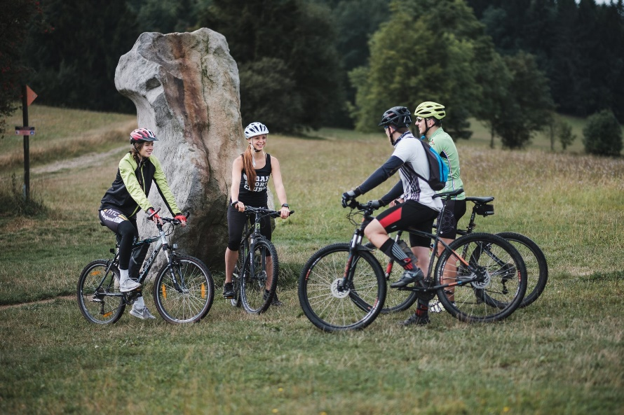
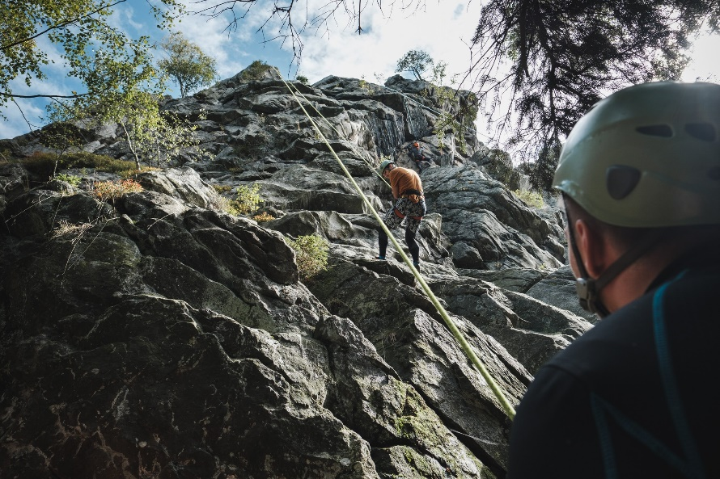
Finanční náročnost
Povinné kurzy
  Lyžování (sjezdové, běžecké)
  Turistiky (pěší, cyklo, vodní)
  Nutno počítat s náklady na pořízení/zapůjčení výbavy, ubytování, stravu, jízdné.

Slide 19
Termíny přijímacích zkoušek
Praktická přijímací zkouška z TV: 18.–19. dubna 2020
Oborové testy FSpS: 26. 4. 2020
Testy studijních předpokladů (TSP) - písemné testy pouze pro sdružené studium
dle harmonogramu PedF
pro studium AJ - písemný test z AJ dle harmonogramu Pedagogické fakulty

Slide 20
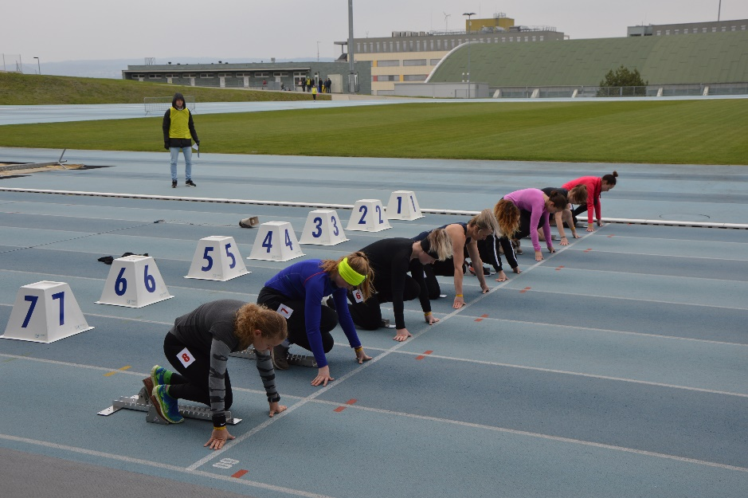
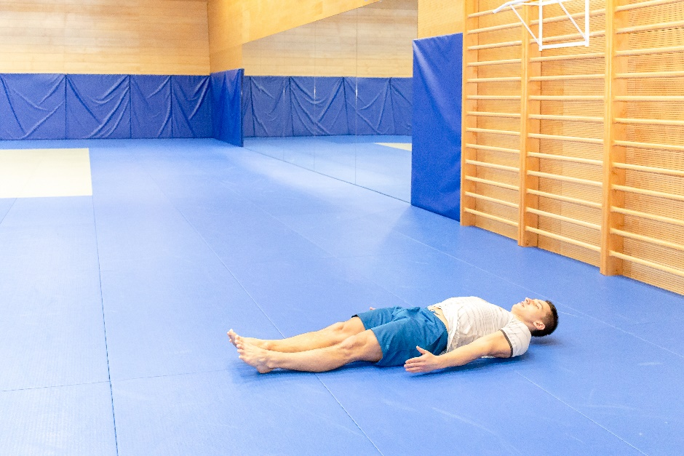
Praktická přijímací zkouška z TV
Program Tělesná výchova a sport
(všechny specializace)
Program Osobní a kondiční trenér
Plavání 100 metrů
Běh 60 m
Gymnastika
Basketbal
Jacikův test
Obor Fyzioterapie: Jacikův test

Slide 21
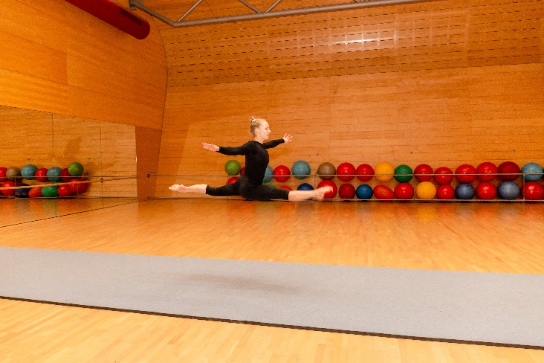
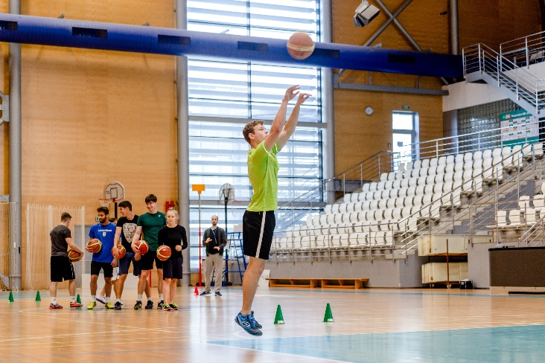
Přípravné kurzy FSpS
KURZ BIOLOGIE ČLOVĚKA PRO STUDIJNÍ OBOR FYZIOTERAPIE- 21. 3. 2020
SPORTOVNÍ KURZ
  GYMNASTIKA: v rozsahu 10 vyučovacích hodin
  termíny: 14. 3. 2020, 15. 3. 2020, 22. 3. 2020, 4. 4. 2020, 5. 4. 2020
  BASKETBAL: v rozsahu 4 vyučovacích hodin
  termíny: 29. 3. 2020

Slide 22

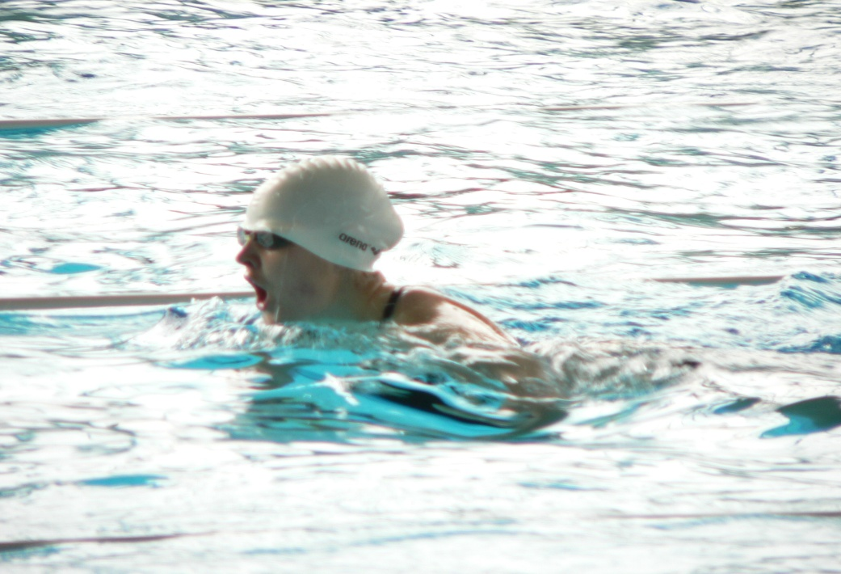
Přípravné kurzy FSpS
Přihlášky do 1. 3. 2020 přes Obchodní centrum
https://is.muni.cz/obchod/fakulta/fsps/aktual_CZV/#pripravka
Více informací: Centrum celoživotního vzdělávání
  549 49 5147
  549 49 5316
  549 494 606

Slide 23
Prominutí přijímacích zkoušek
Uchazeč - kteří jsou aktivními sportovci a reprezentovali ČR v olympijských sportech na ME, MS nebo OH v období 1. 4. 2018 - 31. 3. 2020
v olympijských sportech
žádost podat do 31. 3. 2020 v e-přihlášce
lze podat maximálně pro 1 přihlášku na FSpS MU
nelze vyhovět u oboru Fyzioterapie a sdruženém studiu!
nutno doložit potvrzení sportovního svazu o zařazení do reprezentace ČR
prominuto celé přijímací řízení
ale je nutno v termínu doložit potvrzení tělovýchovného lékaře
Bonifikace
Uchazeči specializace Trenérství mohou v e-přihlášce do 31. 3. 2020 požádat o bonifikaci ve výši 20 bodů.

Slide 24
Posudek tělovýchovného lékaře
povinná příloha přihlášky
vystaví tělovýchovný lékař na základě zátěžového vyšetření
na formuláři FSpS do 31. 3. 2020 naskenovat do e-přihlášky
formulář na webu FSpS:
http://www.fsps.muni.cz/uchazeci/bc-studium/LP-965.html
Tělovýchovní lékaři: www.cstl.cz/mapa-pracovist/ (zatrhněte žluté pole "Tělovýchovné lékařství (vč. posudků)", ostatní volby např. poradna pro sportovce nejsou dostačující).
Prohlídku je možné absolvovat i na FSpS v Laboratořích sportovní diagnostiky
POZOR, na prohlídku je třeba se s dostatečným předstihem objednat!

Slide 25
Kritérium pro úspěch v přijímacím řízení
  vykonání všech částí přijímacího řízení v předepsaném pořadí disciplín
  odevzdání potvrzení tělovýchovného lékaře do 31. 3. 2020
  uchazeč ze zahraničí (mimo Slovenska) doloží do 30. 4. 2020 certifikát o zkoušce z českého jazyka na úrovni B2
Výsledky zkoušek - pořadník sestaven na základě
  celkového bodového hodnocení přijímacích zkoušek

Slide 26
Podmínky pro přijetí
Dosažení úplného středního nebo úplného středního odborného vzdělání ukončené maturitou
  Úředně ověřená fotokopie maturitního vysvědčení
  (odevzdává uchazeč u zápisu do studia)
  Zahraniční uchazeči (mimo Slovenska) dokládají nostrifikaci maturity vydanou Krajským úřadem ČR.
Počet přijímaných v bakalářských studijních programech (max.)
  Tělesná výchova a sport (všechny specializace + sdružené) 310
  Specializace ve zdravotnictví – obor Fyzioterapie 25
  Osobní a kondiční trenér 50

Slide 27
Odvolání proti nepřijetí
nezohledňuje se
    výsledek maturitní zkoušky ani předchozí výsledky studia
    věk
    délka praxe
    trenérská činnost
    sportovní činnost v oblastních, okresních a krajských soutěžích
odvolání se nepodává
  pokud se uchazeč umístil pár míst „pod čarou“ a čeká, zda se všichni přijatí zapíší (pozn.: v počtu přijatých již počítáme s tím, že se všichni nezapíší, proto je počet přijatých vyšší, než kolik požadujeme zapsaných, dobíráme do počtu zapsaných – cca 20 v každém studijním plánu)
  postup FSpS: na uvolněná místa přijímáme další uchazeče dle pořadí, uchazeče sami kontaktujeme s výzvou k zápisu (červenec)
uchazeč podává odvolání jen tehdy, pokud má reálný důvod
např. je reprezentantem – nutno doložit potvrzením sportovního svazu o účasti na závodech na úrovni MČR, ME, MS, OH

Slide 28
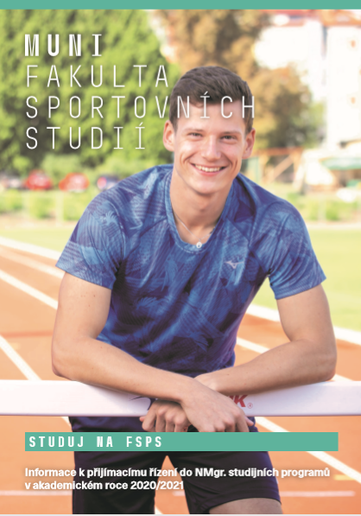
Navazující magisterské studium
podávání přihlášek do 1. 1.–30. 4. 2020
elektronicky: http://is.muni.cz/prihlaska
poplatek za přihlášku 650,- Kč
posudek tělovýchovného lékaře
odevzdat do 31. 5. 2020

Slide 29
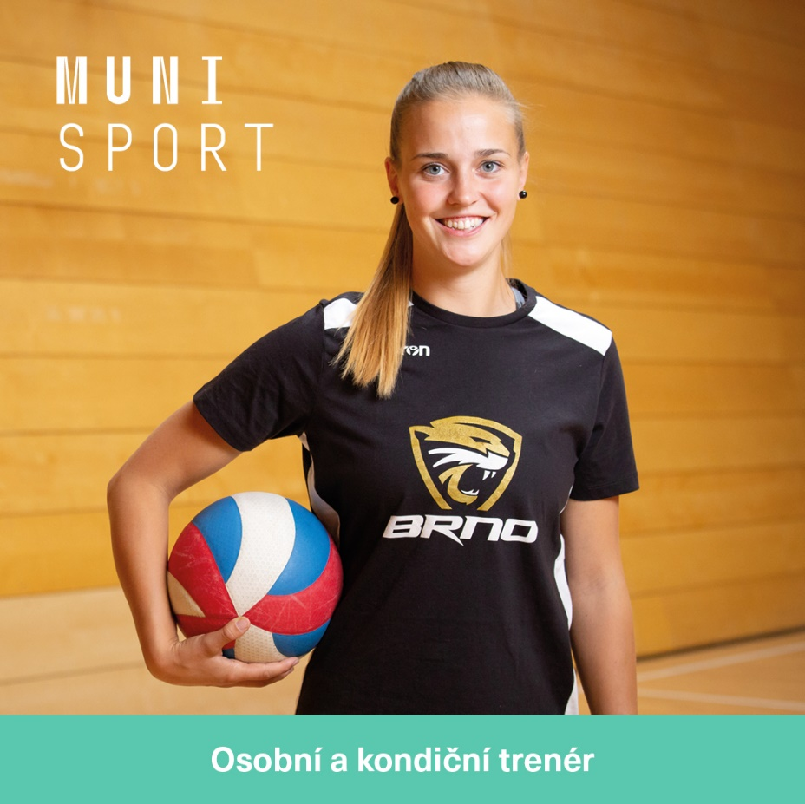
Studijní programy
Aplikovaná sportovní edukace bezpečnostních složek (ASEBS)
Kondiční trénink a aplikovaná kineziologie (KTAK)
  Specializace Kondiční trénink (KT)
  Specializace Aplikovaná kineziologie (AK)
Management sportu (MS)
Učitelství tělesné výchovy pro ZŠ a SŠ (UTV)
  jednooborové studium
  sdružené studium, aprobace:
  Učitelství anglického jazyka pro základní školy
  Učitelství matematiky pro základní školy
  Učitelství občanské výchovy pro základní školy
  Učitelství přírodopisu pro základní školy
  Učitelství technické a informační výchovy pro základní školy
  Učitelství zeměpisu pro základní školy

Slide 30
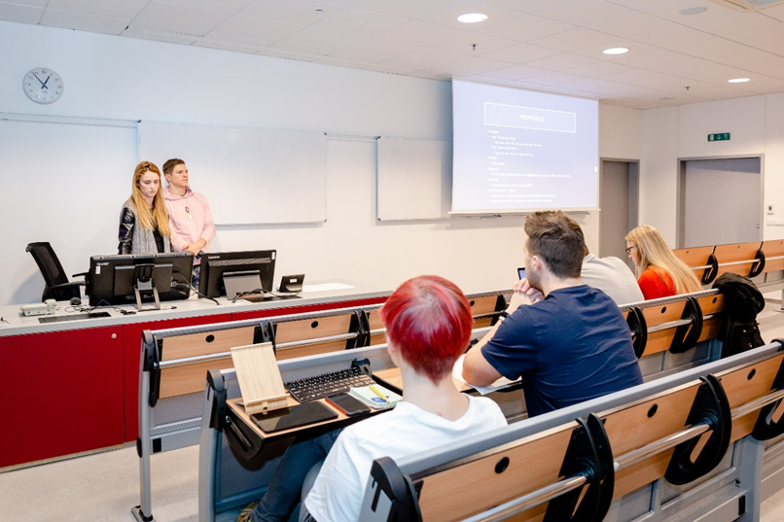
Přijímací zkoušky NMgr.
Písemná přijímací zkouška
  20. 6. 2020
  každý obor samostatný test
  Sdružené studium UTV
    Koná oborový test z aprobace dle harmonogramu PedF

Slide 31
Kritéria přijetí NMgr.
absolvování bakalářského studia
(UTV regulované povolání – nutno předem dodat plány Bc. studia k posouzení shodnosti )
úspěšné vykonání všech částí přijímacích zkoušek
odevzdání posudku tělovýchovného lékaře do 31. 5. 2020 do e-přihlášky
uchazeč ze zahraničí (mimo Slovenska) doloží do 31. 5. 2020 certifikát o zkoušce z českého jazyka na úrovni B2
Při zápisu do studia dokládají uchazeči ověřenou kopii VŠ diplomu.

Slide 32
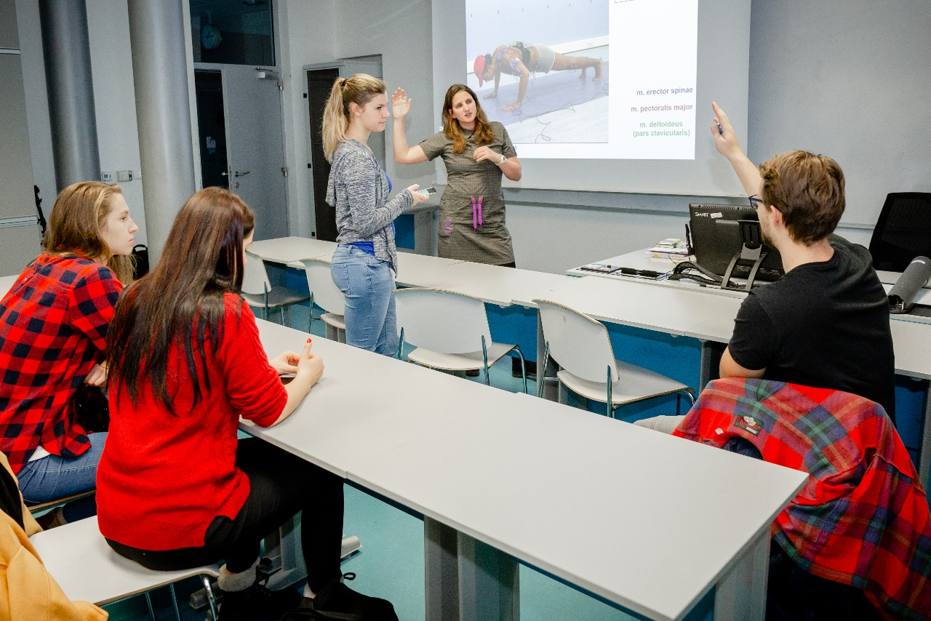
Počet přijímaných studentů do jednotlivých programů
ASEBS 25 přijatých
KTAK 75 přijatých
MAN 50 přijatých
UTV 75 přijatých

Slide 33
Studium v zahraničí
Proděkan pro vnější vztahy
Mgr. Tomáš Vespalec, Ph.D.

Slide 34
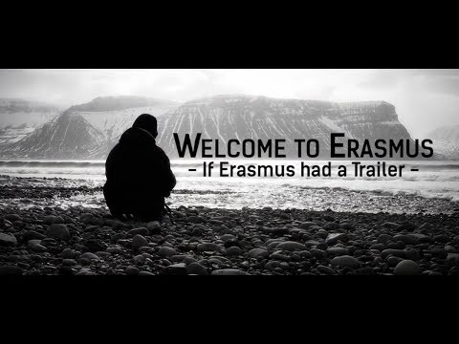

Slide 35
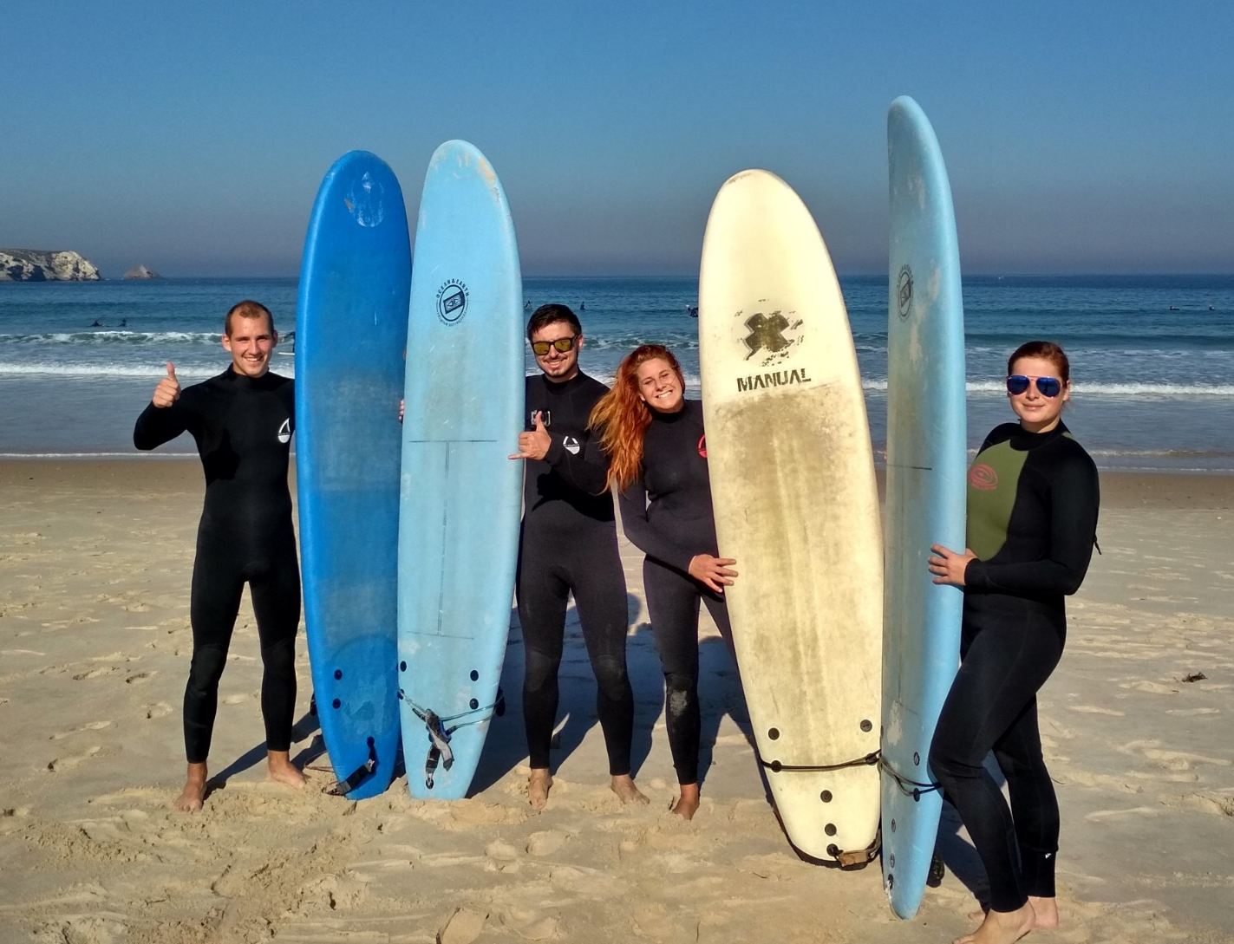
Matej Nosek – Mgr. Management sportu University of Coimbra, Portugalsko – Jaro 2018
Jdi do světa s MUNI!
Studijní nebo pracovní pobyt v zahraničí jako součást studia na FSpS
Stipendium na podporu mobility
Obrovská zkušenost, zlepšení angličtiny,
výhoda při hledání práce
Zážitky a přátelé na celý život

Slide 36
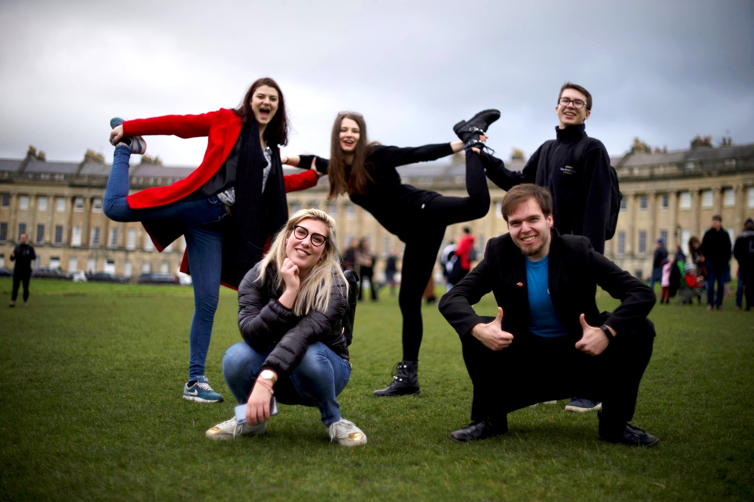
Hana Kopecká – Mgr. Management sportu
University of Worcester, Velká Británie – Jaro 2019
Studijní pobyty
  Semestr nebo celý rok na univerzitě v zahraničí
  Partnerské univerzity v Evropě i v celém světě
Uznávání předmětů ze zahraničí
Letní školy (týden až měsíc)

Slide 37
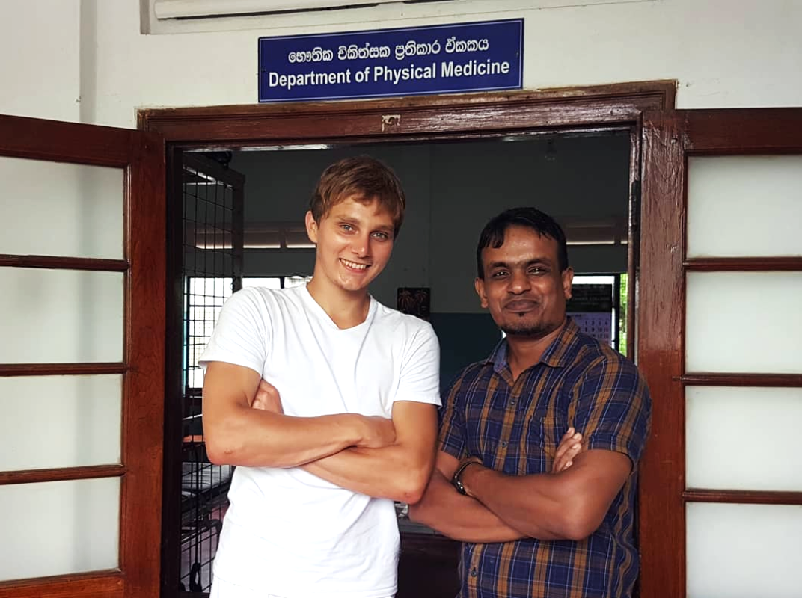
Jonáš Slabík – Bc. Fyzioterapie
Stáž Fyzio asistent, Srí Lanka – Léto 2019
Pracovní pobyty a stáže
Evropa i celý svět
pár týdnů i celý rok
uznání za kredity
trenér ve fitku, animátor v hotelu, lektor dětských táborů, fyzioterapeut ve sportovních klubech nebo na klinikách

Slide 38
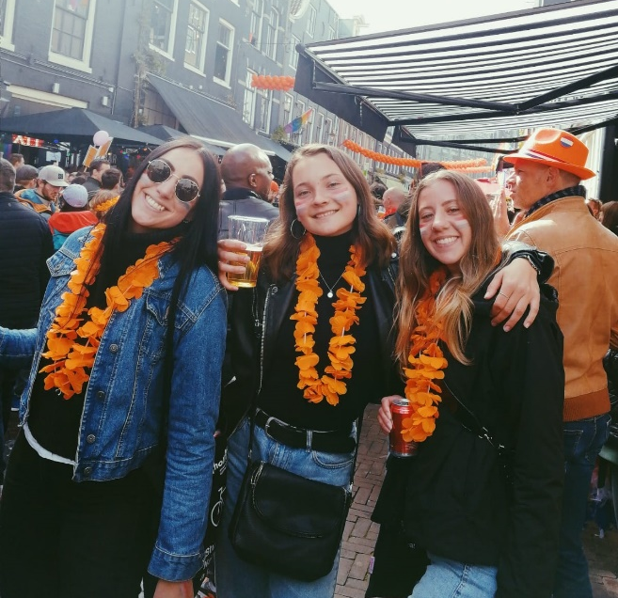
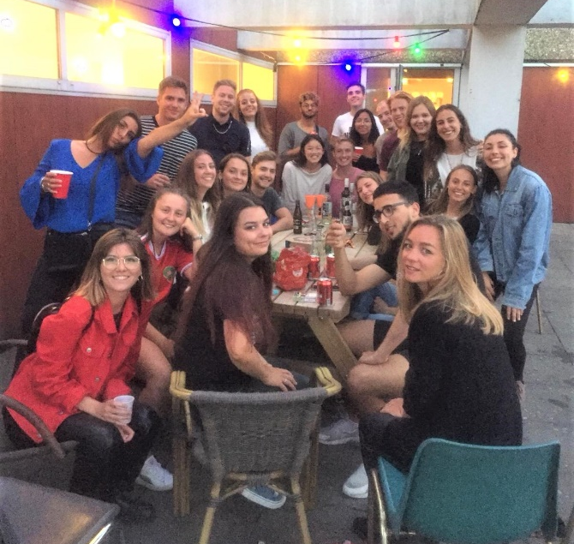
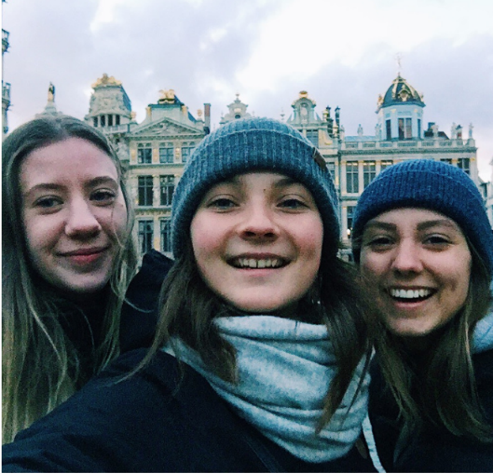
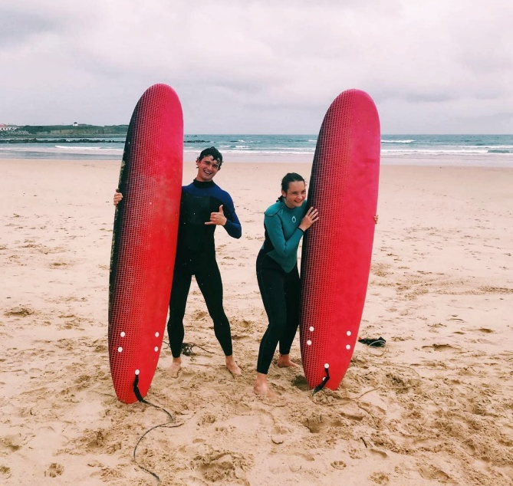
Tereza Koňaříková
Bc. Studium Regenerace a výživa ve sportu
studijní pobyt Erasmus+
Inholland University of Applied Sciences
Nizozemí
Jaro 2019

Slide 39
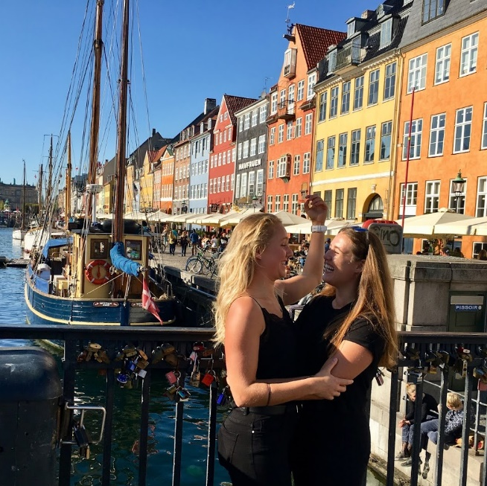
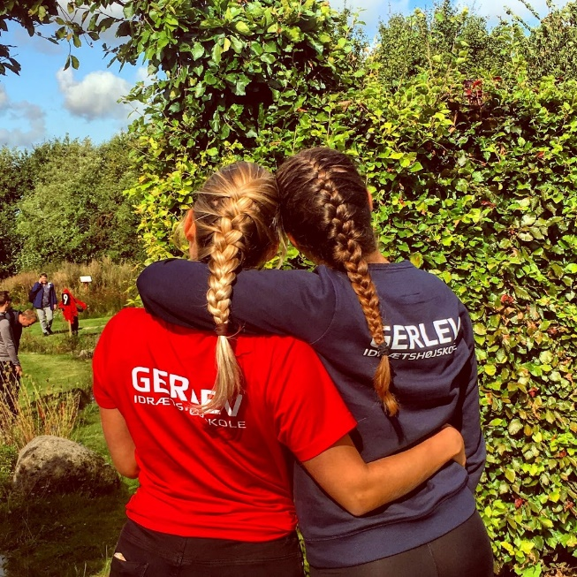
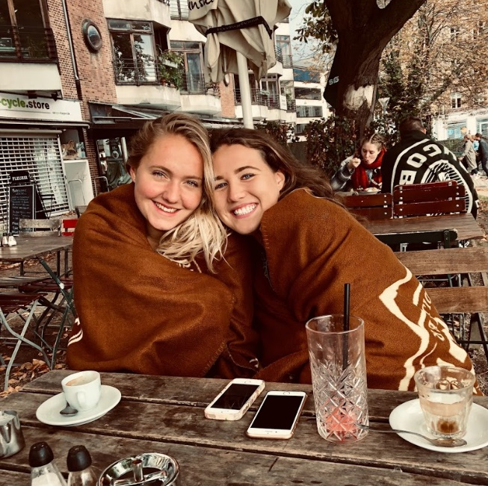
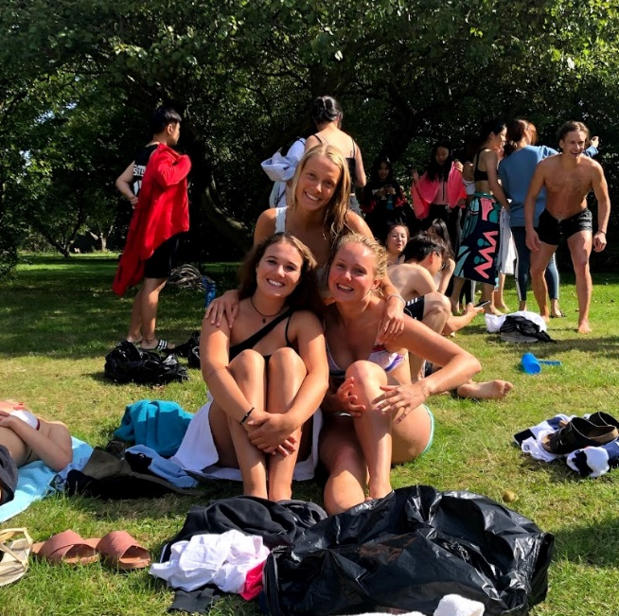
Markéta Valová
Monika Zemanová
Bc. studium Regenerace a výživa ve sportu
Studijní pobyt na Gerlev Sports Academy
Dánsko
Podzim 2019

Slide 40
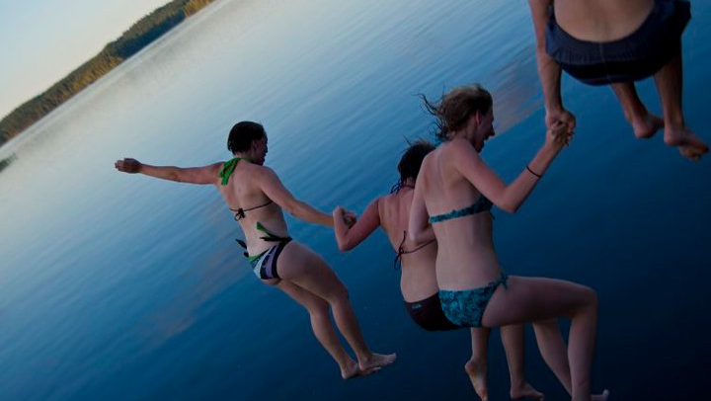
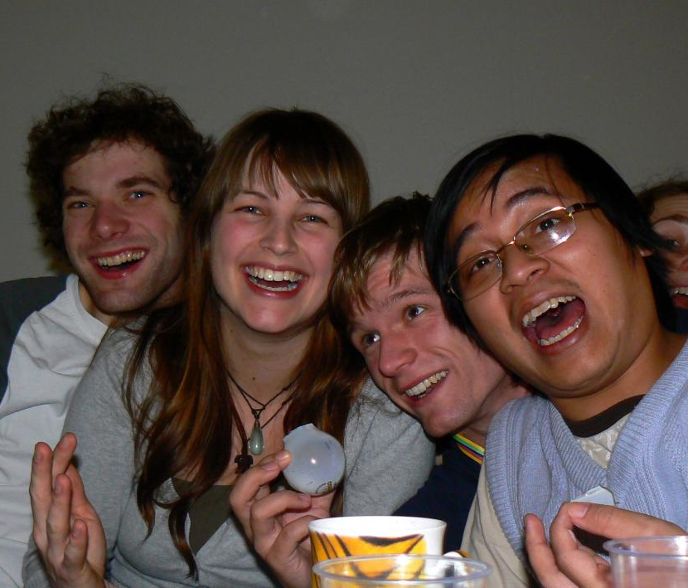
Termíny
Většina začátkem příštího roku
Únor – březen 2019
Nezaspěte to!
Jděte do toho!

Slide 41
Studentský spolek FUKS
Bc. Veronika Faranová, studentka FSpS

Slide 42


Slide 43

Přehled
Studentský spolek se záštitou a spoluprací FSpS
Tvorba, management a organizace kompetitivního sportovního vyžití
Napomáhající univerzitě s praxemi, alokací a aktivací dobrovolníků
Iniciace studentských společenských akcí
Platforma pro budování kontaktů na fakultě, univerzitě i mimo ni

Slide 44
Vize
Vytvoření kontinuální tradice spolku
Propojení studentského a pedagogického prostředí
Praxe při práci ve spolku jako velký benefit do životopisu
Propojení jednotlivých fakult MU skrze sportovní turnaje a události
Založení a vedení univerzitní ligy ve vybraných sportech
Spolupráce s dalšími univerzitami

Slide 45
Praxe ve FUKS
Zkušenosti!
Management, networking, organizační dovednosti
Marketing, fundraising
V rámci sportovních událostí:
Trenéři, Rozhodčí, Management sportu
Fyzioterapie

Slide 46
Děkujeme za pozornost.

Slide 47
Další program DOD – budova A34
Prezentace jednotlivých programů/specializací – vestibul A34/2. NP
Prohlídka tělocvičen – budova přes silnici A34/1. NP a 2. NP
  přízemí vlevo – ukázka Jacíkova testu a přijímací zkoušky z gymnastiky
  přízemí za recepcí prohlídka Laboratoře sportovní medicíny dveře č.130
  2. NP – ukázka přijímacích zkoušek z basketbalu
  následujte šipky

Slide 48
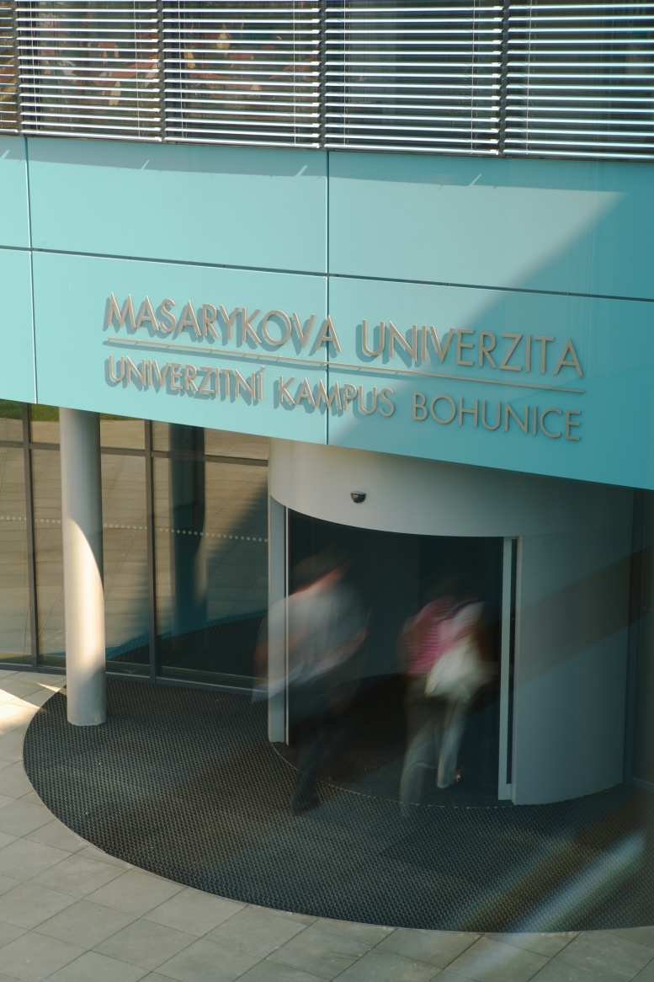
Kontakty
Masarykova univerzita
Fakulta sportovních studií
Kamenice 5, 625 00 Brno
studijni@fsps.muni.cz
http://www.fsps.muni.cz/uchazeci
tel. 549 49 2015
549 49 2016
549 49 2017

Slide 49
Dotazy
Ptejte se prosím…

